Slide 1
Bando Giovani
EARLY CAREER AWARD
PI: STEFANO FUMAGALLI, PhD
Host Institution: ISTITUTO DI RICERCHE FARMACOLOGICHE MARIO NEGRI IRCCS
Progetto: VASCO
«Functional and structural cerebrovascular alterations in neurological disorders: the role of complement»
18 giugno 2021

Slide 2
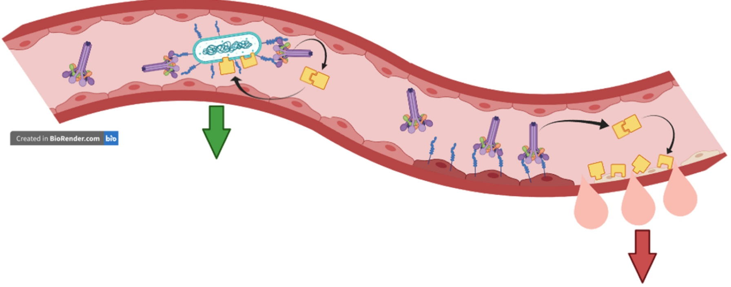
OBIETTIVI DEL PROGETTO E IMPATTO ATTESO
IL SISTEMA DEL COMPLEMENTO
OBIETTIVO
Identificare biomarcatori del complemento associati al danno vascolare e al declino cognitivo nelle patologie cerebrali acute (ictus ischemico) o croniche (Alzheimer)
Infiammazione vs. patogeni
prima linea difensiva
Infiammazione sterile
condizione patologica
(ictus, Alzheimer)
recettore circolante
patogeno che espone zuccheri
cascata proteolitica
cellula vascolare danneggiata che espone zuccheri
prodotti attivi del complemento
IMPATTO ATTESO
I fattori ambientali e genetici e l’invecchiamento modificano il sistema del complemento
VASCO garantirà quindi una tempestiva profilazione dei pazienti neurologici, un contributo essenziale per sviluppare approcci terapeutici preventivi e precisi
cascata proteolitica
vaso sanguigno
eliminazione del patogeno
disfunzione vascolare
danno cerebrale
(attivazione gliale / morte neuronale)

Slide 3
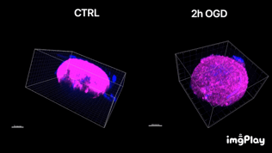
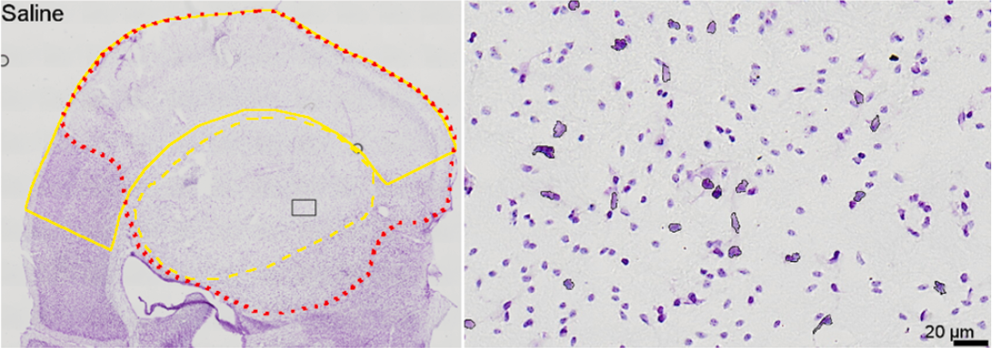
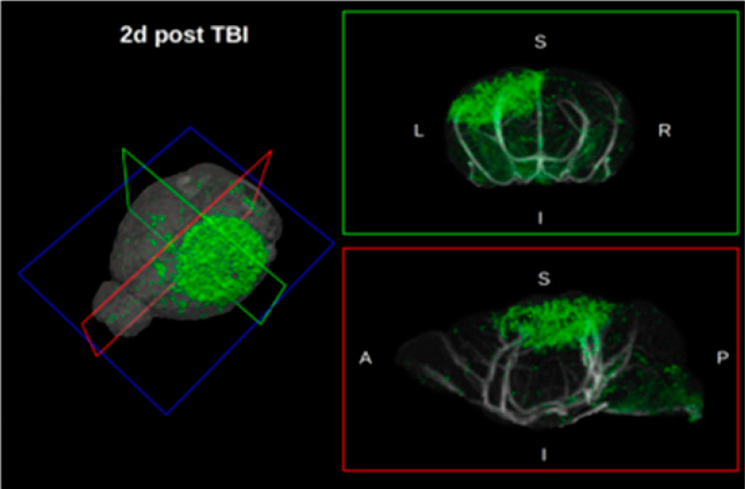
APPROCCIO METODOLOGICO
MODELLI
TECNICHE
Sferoidi derivati da cellule staminali pluripotenti indotte
- Tecniche di biochimica e biologia molecolare (ELISA, WB, IF)
- Test comportamentali
- Imaging in vivo longitudinale per l’emodinamica cerebrale:
Microscopia a due fotoni
Risonanza magnetica
De Paola et al., Unpublished
Modello in vivo di ictus ischemico
vasi singoli
Mercurio et al., BBI 2021
Modello in vivo di Alzheimer
regioni cerebrali
Santamaria et al., Cell Death Diff 2021
Vegliante et al., JCM 2019

